Slide 1



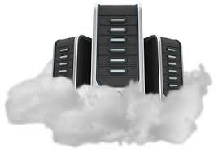



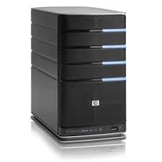



系统部署图
用户
反向代理
负载均衡器（电信）
CDN 静态文件 内容分发
负载均衡器（移动）
负载均衡器（联通）
全文搜索服务器
WebApp服务器集群（移动）
WebApp服务器集群（联通）
全文搜索服务器
NoSQL服务器集群
缓存服务器集群
数据库服务器集群

Slide 2





系统架构图
运营管理
客户端
工具库
租户管理
CDN管理
SaaS服务端
监控管理
SSO
缓存管理
API服务（依SOA分模块、分库、单独部署）
后台管理
消息队列
课程模块
问答社区
积分抽奖
…
表单模板引擎
大数据
ESB企业服务总线
Job调度
数据采集
报表引擎
PaaS应用层
用户中心
消息中心
标签服务
…
工作流引擎
日志管理
数据挖掘
分布式计算
数据中心（主从同步、读写分离）
数据存储
租户核心库
课程模块库
问答社区库
…
用户中心库

Slide 3



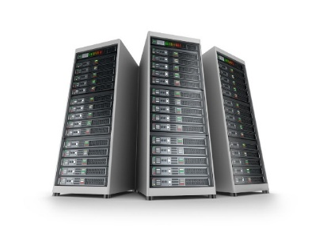
公网
云盾
SLB(负载均衡)
CDN
ECS(Web API)
……
* 4
ECS(Web API)
内网防火墙
主从 读写分离
主从 读写分离
RDB
RDB
Redis
Solr
Redis

Slide 4
api.exexm.com:8000
SLB 101.200.29.18
sfadmin.exexm.com:80
sso.exexm.com:801
www.exexm.com:80
ECS:exe-api1 101.201.141.98 (公)
10.45.136.99 (内)
api: 8000
portal:8003
solr:8983
SingalR
ECS:exe-api2 101.201.141.95 (公)
10.45.141.180 (内)
api:8000
sso:8001
scheduler:8002
redis:6379
ECS:exe-api3 101.201.142.210 (公)
10.45.142.79 (内)
api:8000
portal:8003
weixin:8004
pc:8005
oms:8006
redis:6379
ECS:exe-api4 123.57.173.242 (公)
10.251.193.78 (内)
api:8000
weixin:8004
pc:8005
oms:8006
redis-oms:6379
RDB rdsjz28dl0ay8f47303l.mysql.rds.aliyuncs.com
bd.exexm.com:8007
ECS:exe-linux1
101.201.149.104 (公)
10.45.149.134 (内)
:8007
Hbase:16000

Slide 5
手机包
dev
demo
正式
顺丰
SaaS环境
顺丰环境
api:6000
sso:6001
Scheduler:6002
Portal:6003
api:7000
sso:7001
Scheduler:7002
Portal:7003
api:8000
sso:8001
Scheduler:8002
Portal:8003
api:8000
sso:8001
Scheduler:8002
Portal:8003
Redis:4379
Redis:5379
Redis:6379
Redis:6379
RDB
RDB
exe_...
exe_dev
exe_demo
exe_sf
exe_...

Slide 6
公网
云盾
SLB(负载均衡)
CDN
Solr
HBase
WebAPI* 4
MQ
内网防火墙
主从 读写分离
主从 读写分离
RDB
RDB
Redis
Redis

Slide 7
系统部署图
用户
CDN 静态文件 内容分发
反向代理（三线）
负载均衡器
WebApp服务器集群
全文搜索服务器
消息队列服务器
NoSQL服务器集群
缓存服务器集群
大数据服务器
数据库服务器集群 主从+读写分离+异地备份

